Slide 1
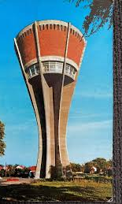
Vukovar prije Domovinskog rata
Filip Japundžić, 1.b

Slide 2
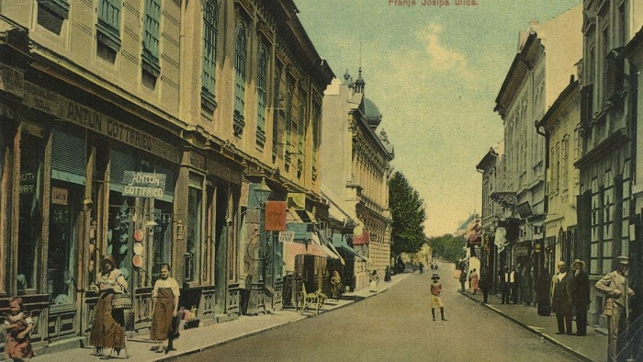
Vukovar I okolno područje je prije rata bilo jedno od razvijenijih područja Hrvatske
Također smatra se da je Vukovar bio najbogatiji hrvatski grad u SFRJ
Vukovar je bio najveće trgovačko, prometno i trgovačko središte istočne Hrvatske
Bio je važna riječna luka i gradsko središte

Slide 3
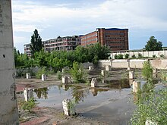
Gospodarstvo
Vukovar je po BDP-u bio iznad prosjeka SR Hrvatske, po BDP-u je bio drugi grad u SFRJ do 1990.
U Vukovaru je radilo oko 29 000 ljudi
Najveća tvrtka bila je tvornica Borovo
Prema podacima iz 1991. vukovarski BDP bio je 9300 USD

Slide 4
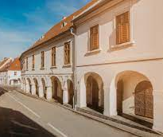
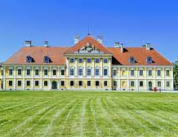
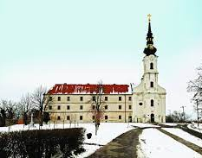
Turizam
Među mnoštvom vrlo atraktivnih građevina, ističu se Dvorac Eltz iz 18. stoljeća, barokne zgrade u središtu grada i franjevački samostan
Najposjećeniji objekt u gradu je Vukovarski vodotoranj

Slide 5
Sport
Grad Vukovar ima tradiciju u mnogim sportovima posebice u onima vezanima uz vodene sportove
1912. osnovan je Veslački klub "Vukovar"
ŽOK Vukovar osnovan je 1962. godine, izborio se za ulazak u prvu saveznu ligu Jugoslavije gdje je ostao do 1991. godine

Slide 6
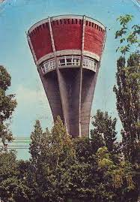
Vukovarski vodotoranj prije rata
Vukovarski vodotoranj počeli su graditi 1962. godine
Proradio je kao vodospremnik početkom 1968. godine
Građen je kao zamjena za dotadašnji vodotoranj u središtu grada

Slide 7
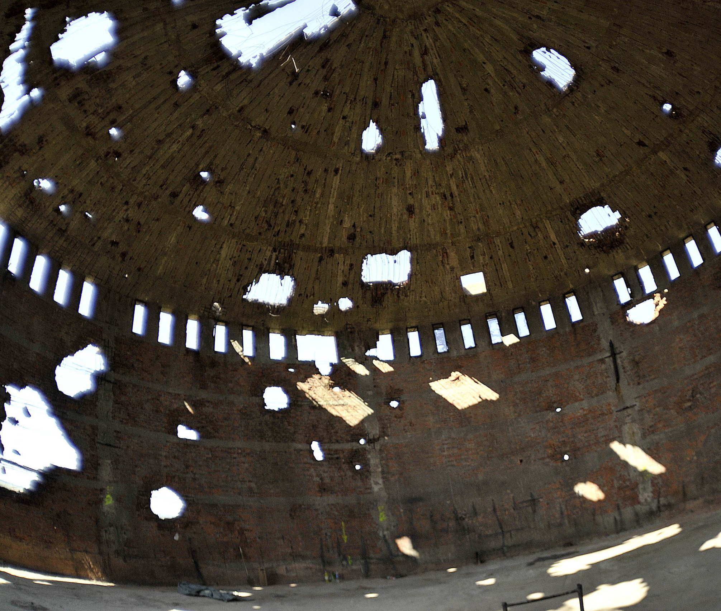
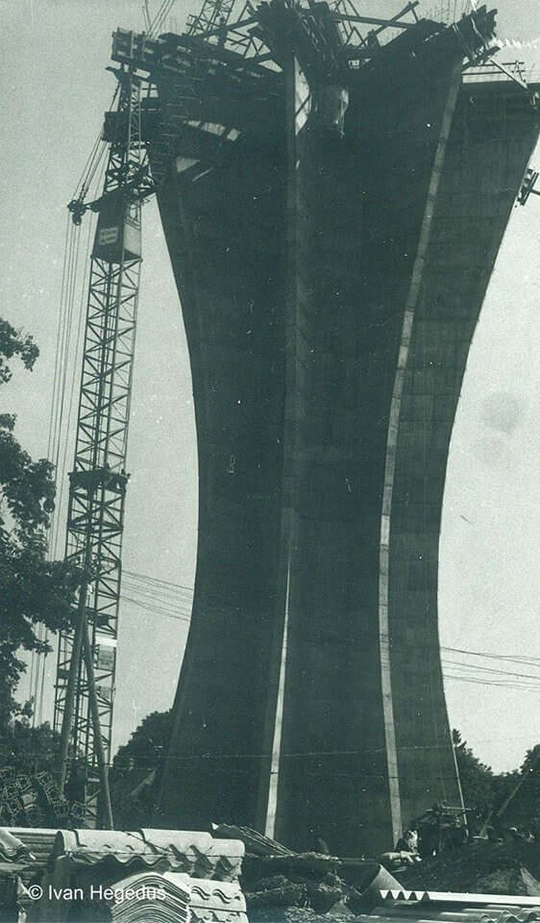
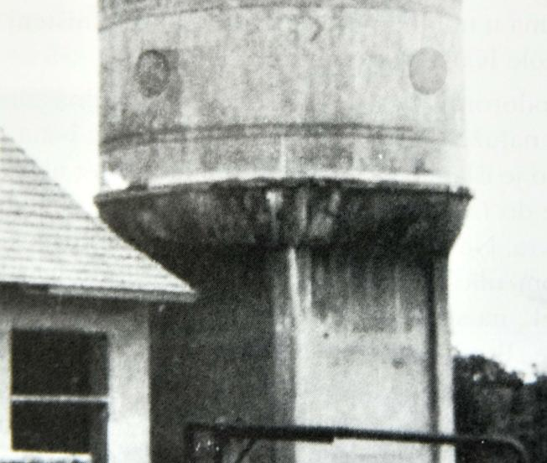
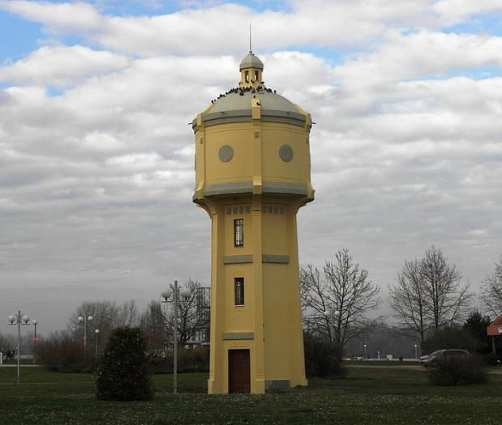

Slide 8
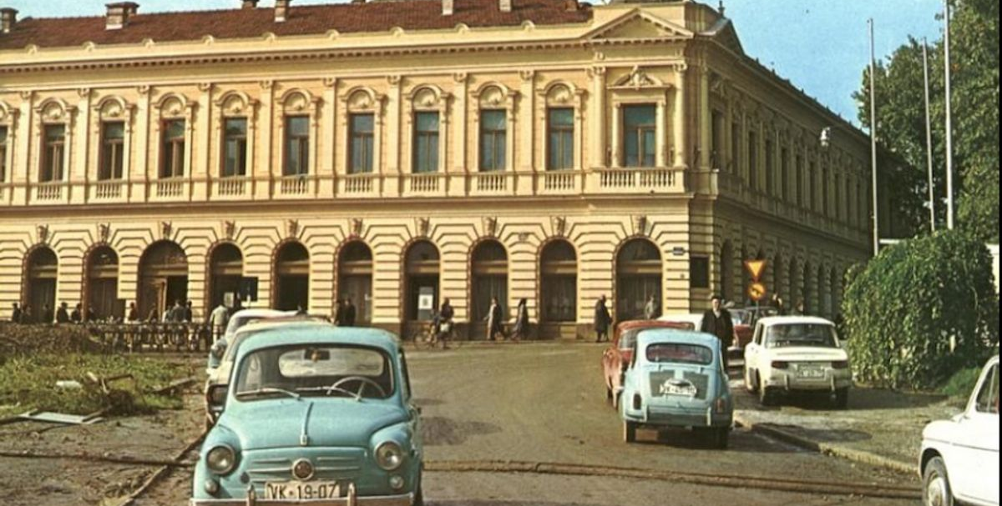
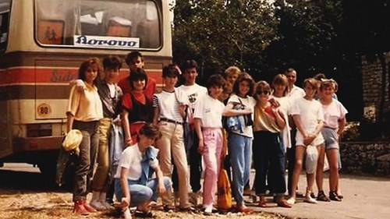
Stanovništvo Vukovara
U prošlosti su većinsko stanovništvo u Vukovaru bili Hrvati
Najveće promjene u etničkom smislu dogodile su se zbog potpunog nestajanja Nijemaca i povećanog broja Srba
Vukovar je prije rata imao oko 90.000 stanovnika, od čega su 50% bili Hrvati

Slide 9
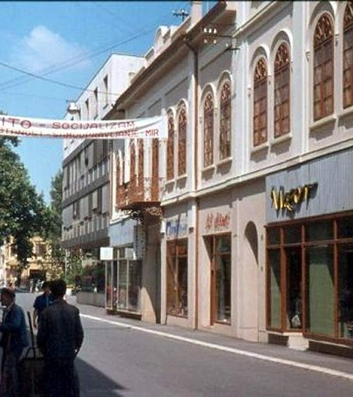
Društveni status
Vukovar je bio primjer etničke i vjerske raznolikosti
Etnički odnosi bili su izrazito dobri o čemu svjedoči veliki broj mješovitih brakova

Slide 10
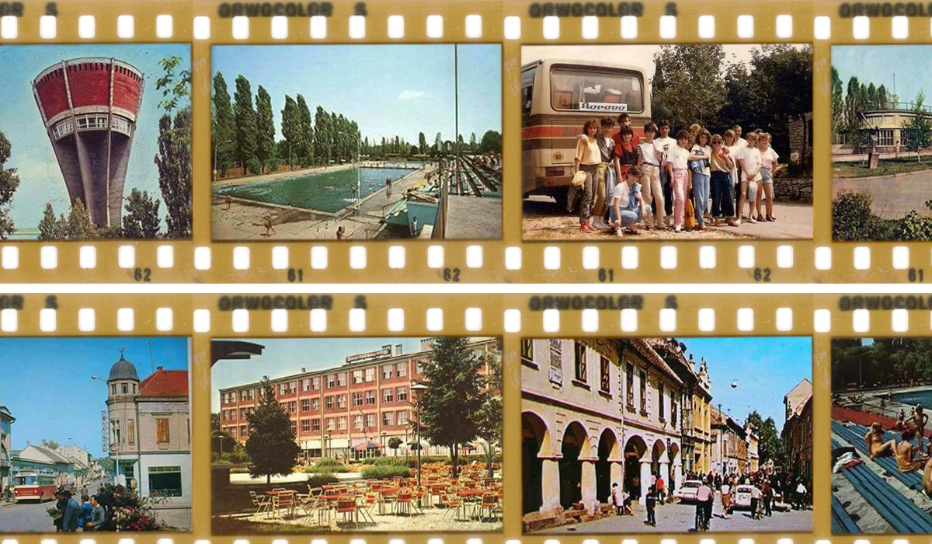
HVALA NA PAŽNJI!

